Slide 1
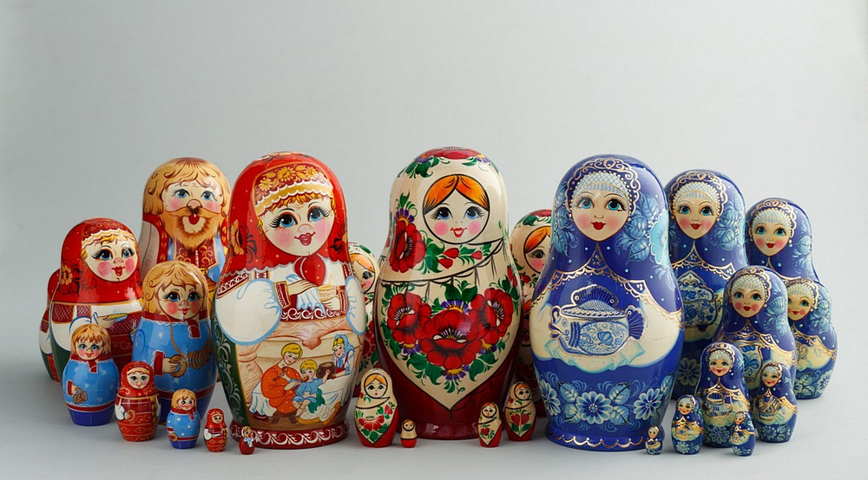
Русская красавица - матрешка
Автор – учитель-дефектолог
МАДОУ д/с №133 г.Тюмени
Брылина Елена Николаевна

Slide 2
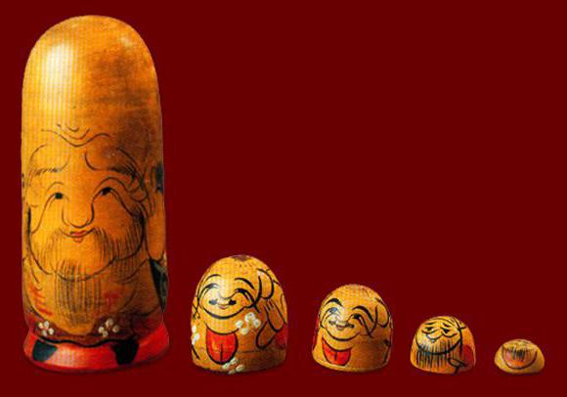
История появления матрешки
Однажды в Россию из далекой страны Японии привезли игрушку – большеголового деревянного японца-мудреца Фукуруму. Раскроешь его – а там еще игрушка, раскроешь вторую – а там третья… Всего их было пять. Очень понравилась такая игрушка русским мастерам. И они решили создать свой вариант.

Slide 3
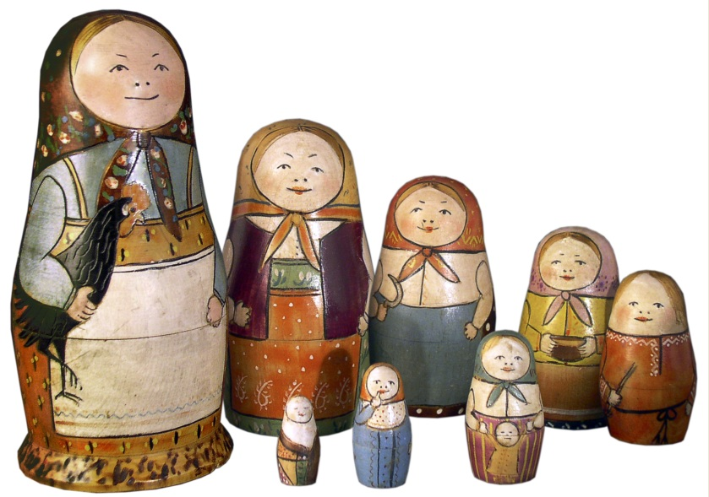
Первая матрешка представляла собой детскую группу: восемь кукол изображали детей разных возрастов, от самой старшей девушки с петухом в руках до завернутого в пеленки младенца. Изготовлена она была более ста лет назад.

Slide 4
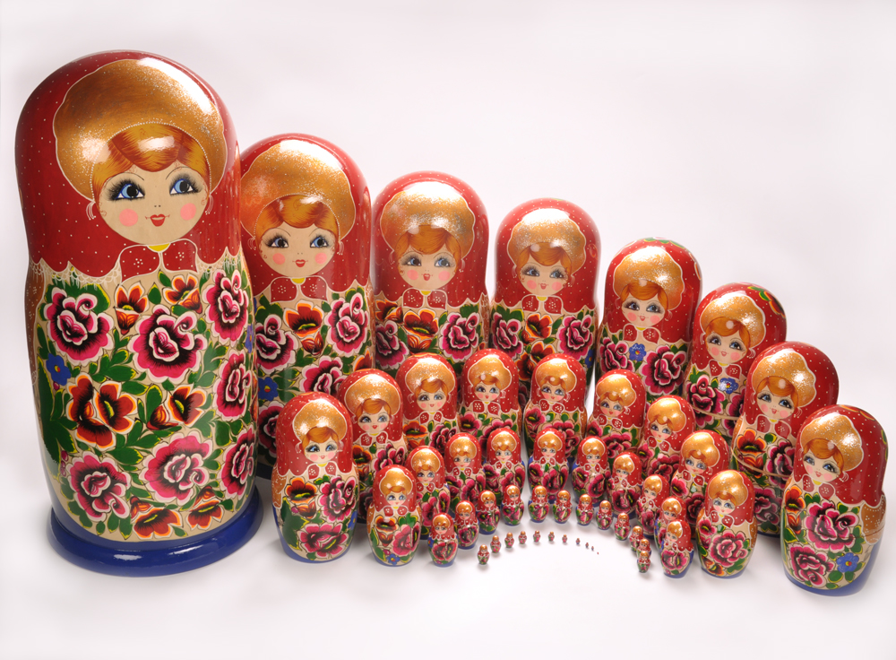
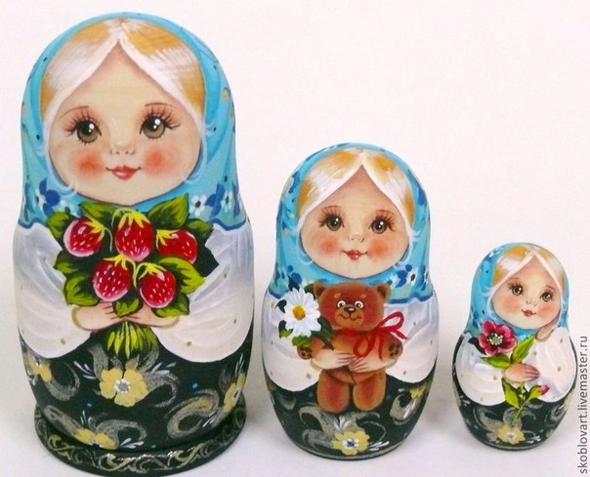
Описание внешнего вида
Матрешка – русская деревянная игрушка в виде расписной куклы, внутри которой находятся подобные ей, но меньшего размера. Число кукол – от трех и более. Почти всегда они имеют яйцеподобную форму с плоским донцем и состоят из двух частей – верхней и нижней.

Slide 5
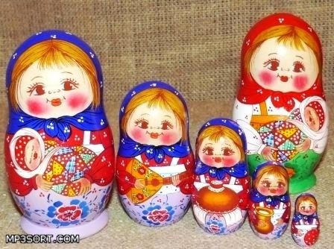
Что обозначает название
Название «матрешка» для расписной фигурки оказалось очень подходящим. В старину имя Матрена было одним из самых распространенных имен. Это имя происходит от латинского «mater», что означает «мать». Матрешка – это образ настоящей русской женщины, матери многочисленных детей с настоящим крестьянским здоровьем и типичной дородной фигурой.

Slide 6
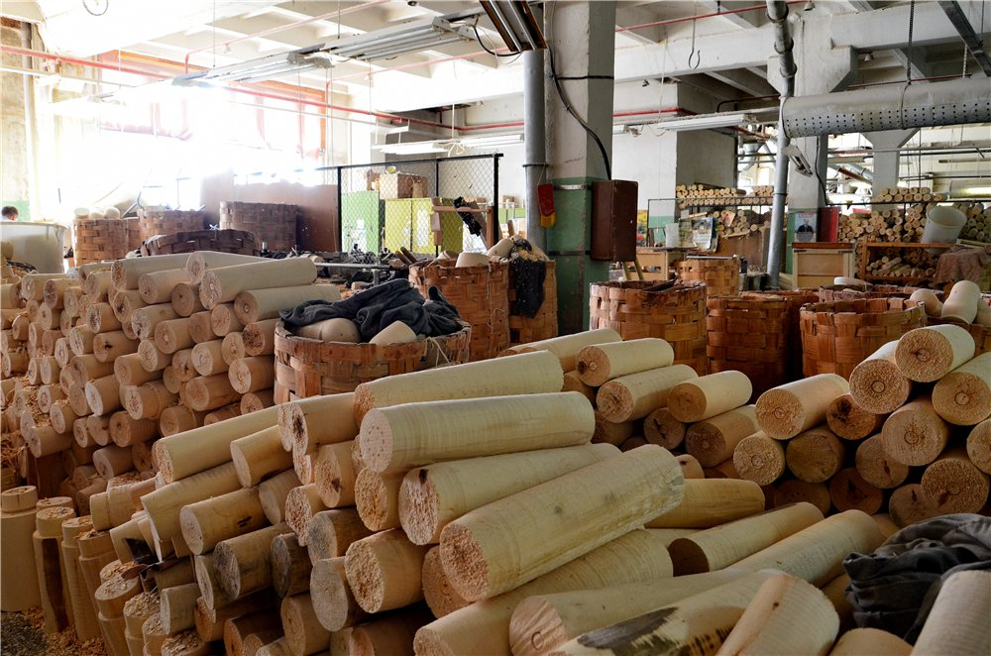
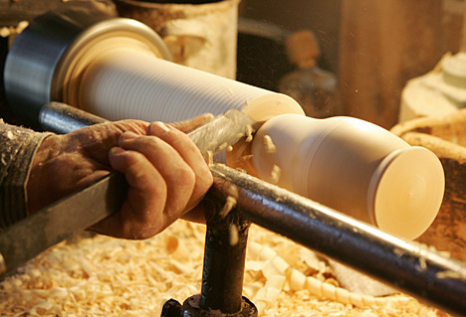
Рождение матрешки
Делают матрешек из лиственницы, липы, березы и осины.
Мастер выбирает материал для куклы, чтобы не было ни сучка, ни трещинки, и приступает к работе.

Slide 7
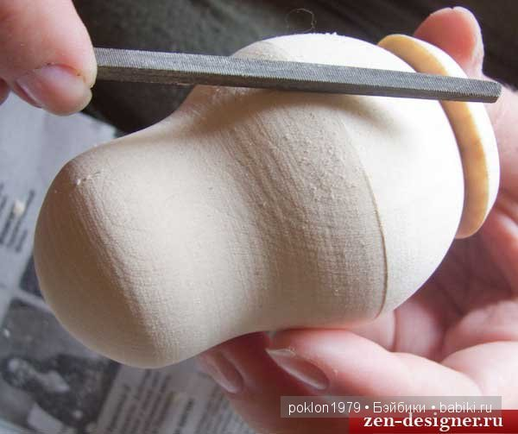
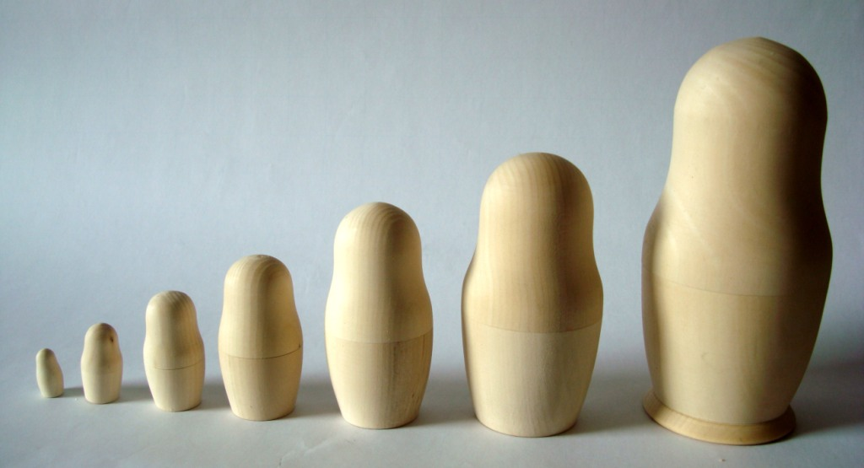
Сначала мастер вытачивает самую маленькую матрешечку. Порой она бывает совсем крошечной, меньше ногтя, затем больше и больше…

Slide 8
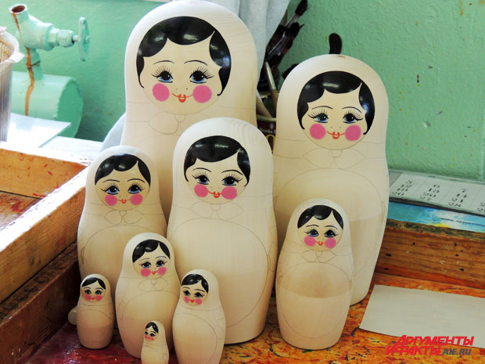
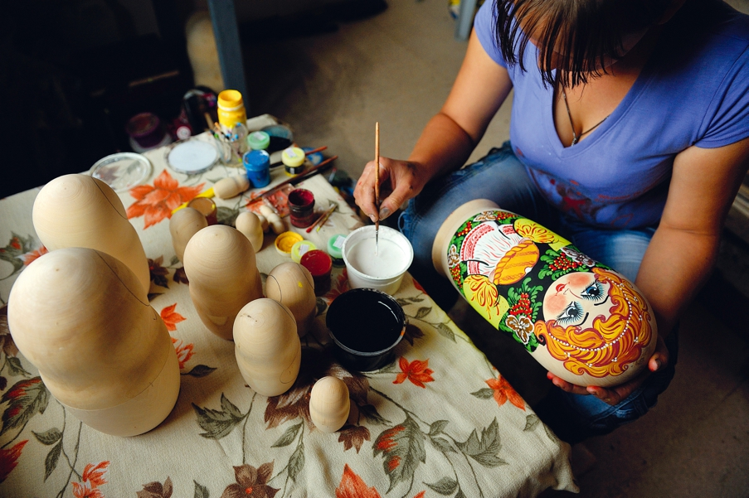
Роспись матрешки
Яркими веселыми красками художники расписывают матрешек, словно одевают их в нарядные одежды

Slide 9
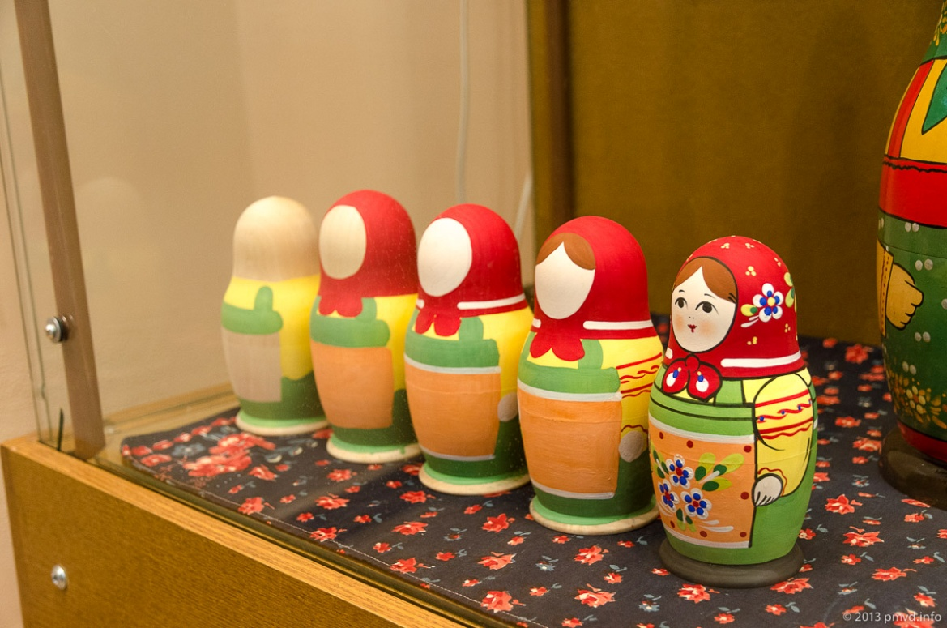
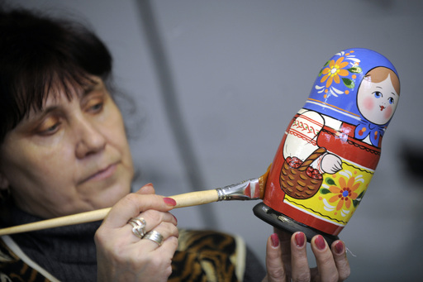
И вот уже улыбается нам русская красавица!

Slide 10
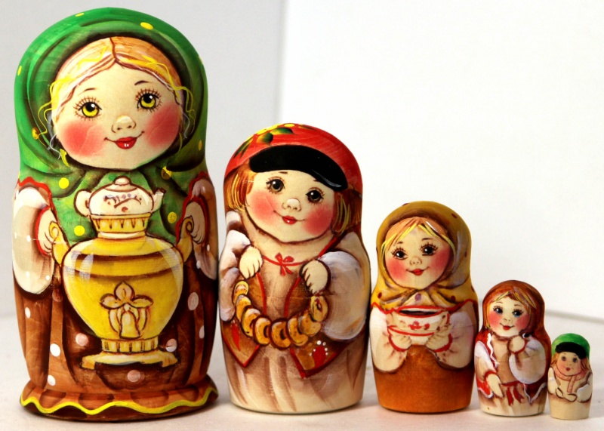
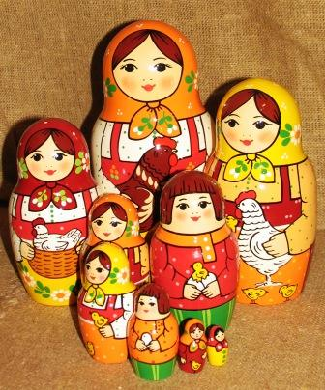
Матрешка румяная, в нарядном сарафане, на голове – яркий платочек.
Матрешка – не лентяйка, в руках у нее то серп и хлебные колосья, то уточка или петушок, то корзинка с грибами, ягодами или цветами.

Slide 11
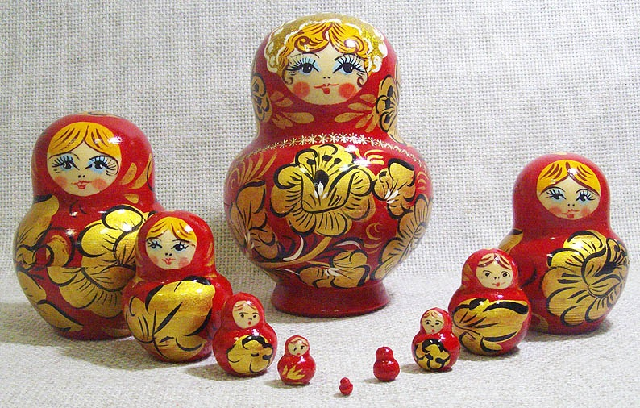
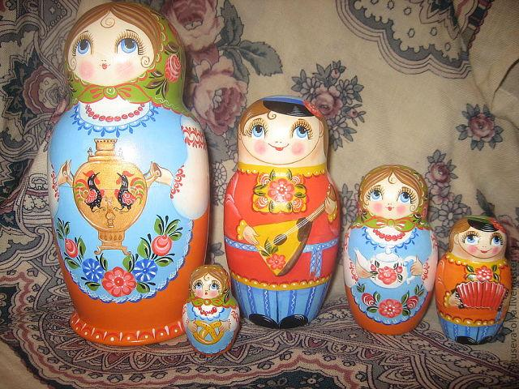
Русский сувенир
Русская матрешка стала популярным сувениром и для жителей нашей страны, и для иностранцев. Эта яркая игрушка – добрая посланница дружбы, символ счастливой большой семьи и материнской любви.

Slide 12
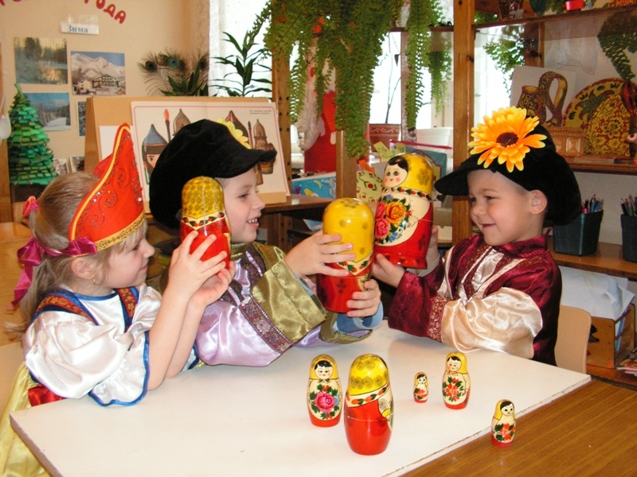
Желтый шелковый платочек,
Яркий сарафан в цветочек.
Упирается рука
В деревянные бока.
А внутри секреты есть:
Может три, а может шесть.
Разрумянилась немножко
Наша русская матрешка!

